Slide 1

Проблема масштабируемости в OpenMP: неравномерная загрузка нитей – использование конечного параллелизма.
Подготовил Павел Никишкин
323 группа, СКИ ВМК
Московский государственный университет
имени М. В. Ломоносова, факультет ВМК

Slide 2
Проблема
При разработке алгоритмов, использующих в том или ином виде конечный параллелизм, естественным образом возникает проблема ограниченности возможностей оптимизации. Мы не можем получить значительное ускорение для таких алгоритмов, так как параллельная структура алгоритма предусмотрена заранее и не поддается дополнительному распараллеливанию, используя, например, более производительные архитектуры. Поэтому, разрабатывая тот или иной параллельный алгоритм, необходимо учитывать возможность его исполнения произвольным числом нитей.

Slide 3
Пример – алгоритм Merge Sort (сортировка слиянием)
Так как при такой сортировке массив делится пополам, после чего выполняется сортировка каждой отдельной части и последующее слияние отсортированных массивов в один (перемещением указателей), естественным образом возникает желание распараллелить алгоритм на этапе слияния: первая нить организует слияние с начала массива и расставляет минимальные элементы в начале, вторая нить – с конца массива и расставляет максимальные элементы. Получаем ускорение алгоритма в 2 раза и не более.
Иллюстрация алгоритма Merge Sort

Slide 4
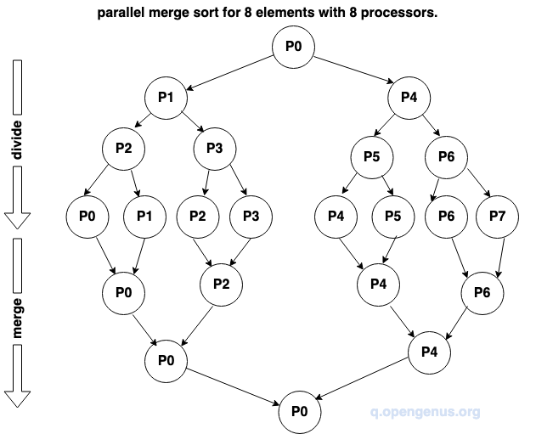
Пример – алгоритм Merge Sort (сортировка слиянием)
При разделении алгоритма на большее число нитей есть возможность получить ускорение в большем объеме
Иллюстрация алгоритма Merge Sort с распараллеливанием

Slide 5
Сравнение версий
Конечный параллелизм
Оптимизированная версия параллелизма
void merge(std::vector<double>& arr, int l, int m, int r) {
int n1 = m - l + 1;
int n2 = r - m;
std::vector<double> L(n1), R(n2);
for (int i = 0; i < n1; i++)
L[i] = arr[l + i];
for (int j = 0; j < n2; j++)
R[j] = arr[m + 1 + j];
#pragma omp parallel sections
{
#pragma omp section
{
int i = 0, j = 0, k = l;
while (i < n1 && j < n2) {
if (L[i] <= R[j]) {
arr[k] = L[i];
i++;
} else {
arr[k] = R[j];
j++;
}
k++;
}
while (i < n1) {
arr[k] = L[i];
i++;
k++;
}
}
#pragma omp section
{
int i = n1 - 1, j = n2 - 1, k = r;
while (i >= 0 && j >= 0) {
if (L[i] >= R[j]) {
arr[k] = L[i];
i--;
} else {
arr[k] = R[j];
j--;
}
k--;
}
while (j >= 0) {
arr[k] = R[j];
j--;
k--;
}
}
}
}
void mergeSort(std::vector<double>& arr, int l, int r) {
if (l >= r)
return;
int m = l + (r - l) / 2;
mergeSort(arr, l, m);
mergeSort(arr, m + 1, r);
merge(arr, l, m, r);
}
void merge(std::vector<double>& arr, int l, int m, int r) {
int n1 = m - l + 1;
int n2 = r - m;
std::vector<double> L(n1);
std::vector<double> R(n2);
#pragma omp parallel for
for (int i = 0; i < n1; i++) {
L[i] = arr[l + i];
}
#pragma omp parallel for
for (int j = 0; j < n2; j++) {
R[j] = arr[m + 1 + j];
}
int i = 0;
int j = 0;
int k = l;
while (i < n1 && j < n2) {rr[k] = L[i];
i+
if (L[i] <= R[j]) {
a+;
} else {
arr[k] = R[j];
j++;
}
k++;
}
while (i < n1) {
arr[k] = L[i];
i++;
k++;
}
while (j < n2) {
arr[k] = R[j];
j++;
k++;
}
}
void mergeSort(std::vector<double>& arr, int l, int r) {
if (l < r) {
int m = l + (r - l) / 2;
#pragma omp task
mergeSort(arr, l, m);
#pragma omp task
mergeSort(arr, m + 1, r);
#pragma omp taskwait
merge(arr, l, m, r);
}
}

Slide 6
Параметры тестирования
Массив double из 1000000 элементов.
Параметры системы:
Polus - параллельная вычислительная система, 5 вычислительных узлов.
Основные характеристики каждого узла:
2 десятиядерных процессора IBM POWER8 (каждое ядро имеет 8 потоков) всего 160 потоков
Общая оперативная память 256 Гбайт (в узле 5 оперативная память 1024 Гбайт) с ЕСС контролем
2 х 1 ТБ 2.5” 7K RPM SATA HDD
2 x NVIDIA Tesla P100 GPU, 16Gb, NVLink
1 порт 100 ГБ/сек

Slide 7
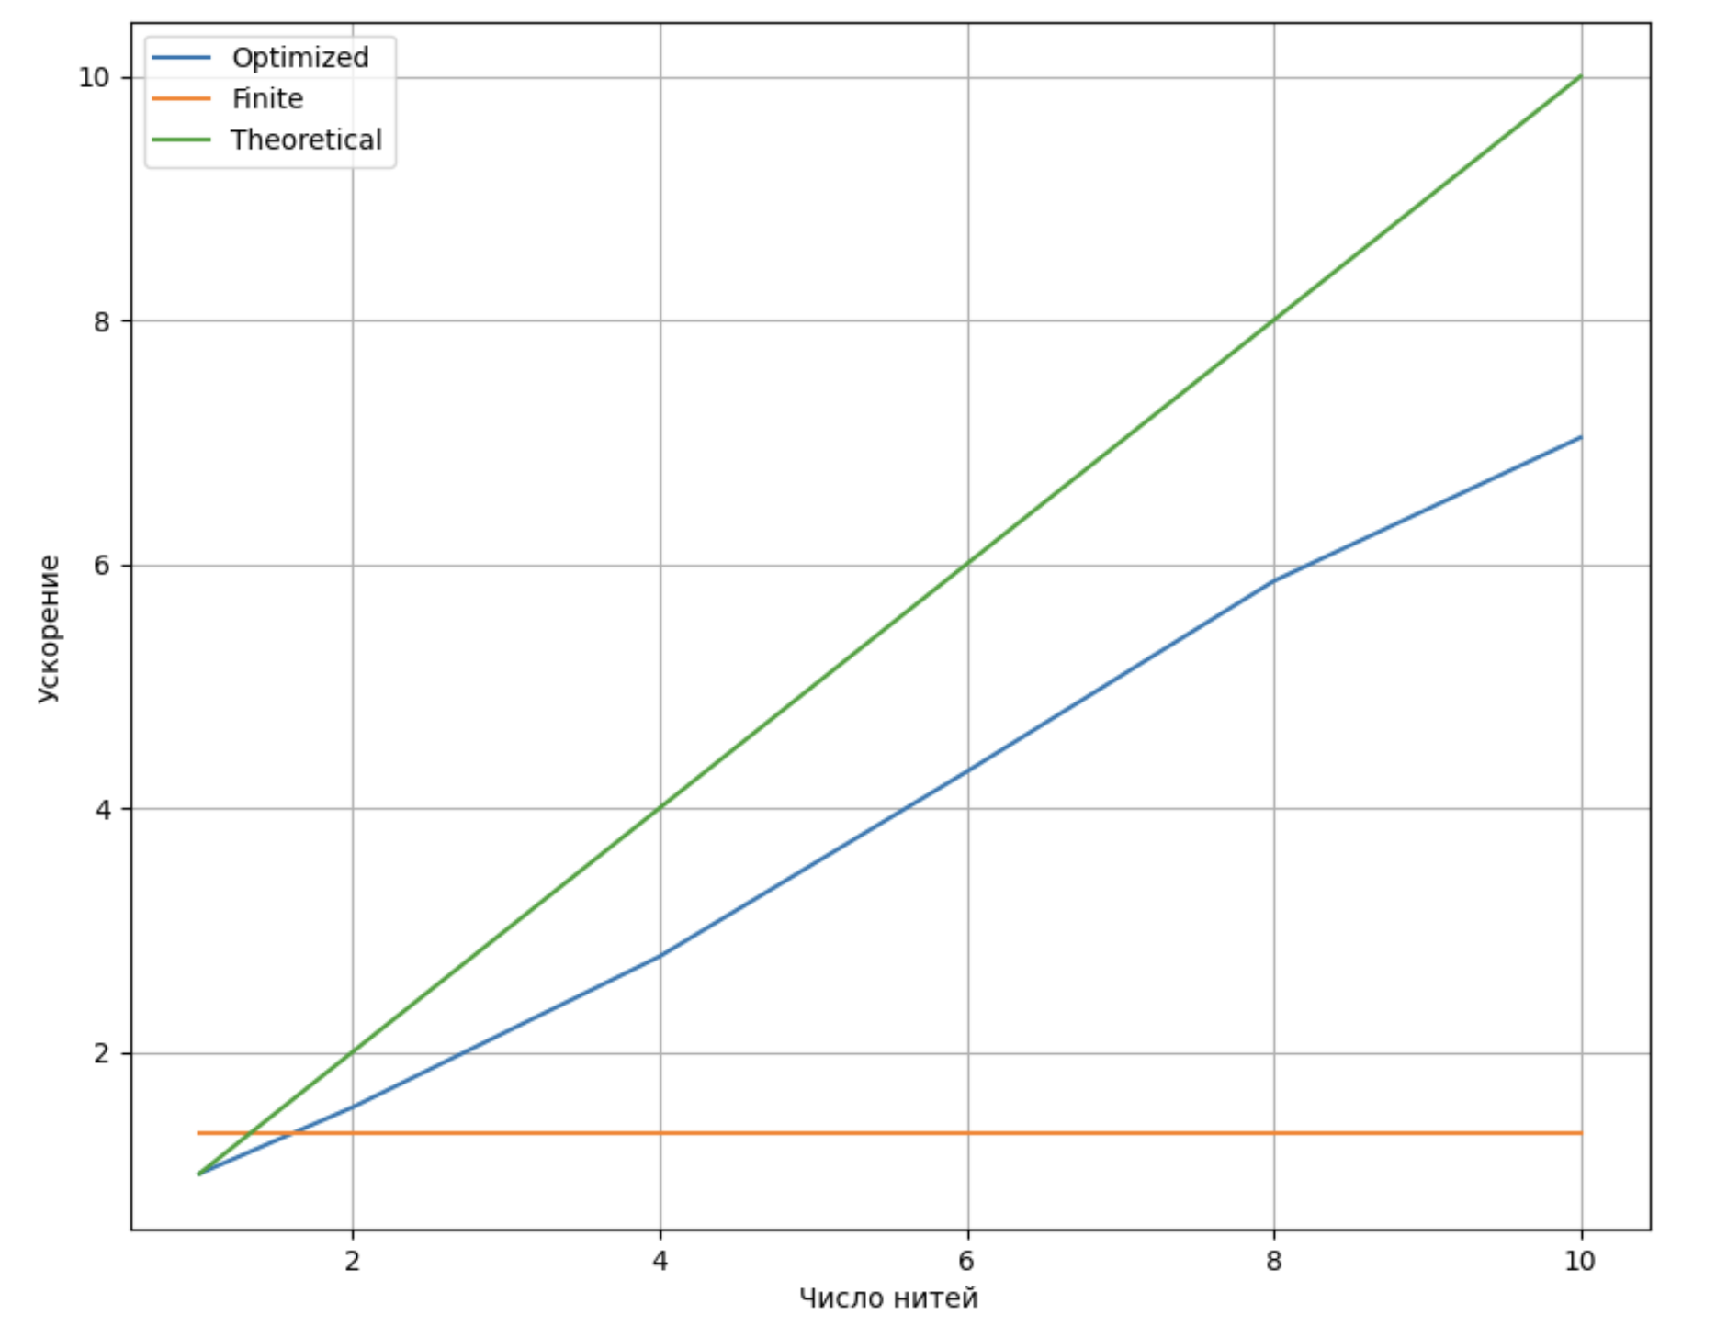
Результаты тестирования
График зависимости ускорения от числа нитей

